Slide 1
K- VECINOS MAS CERCANOS
K-NN

Slide 2
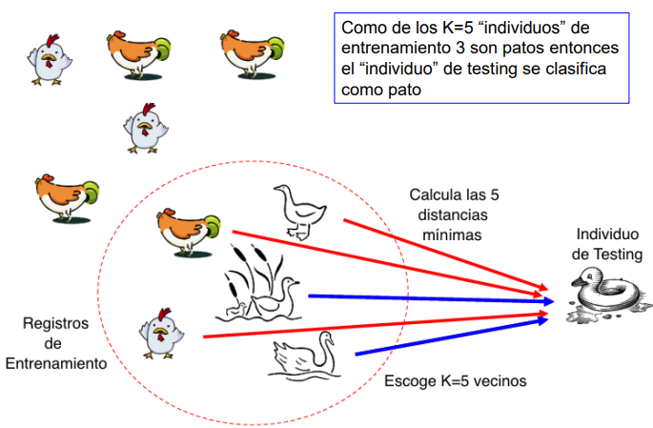
CONCEPTO
el algoritmo clasifica cada dato nuevo en el grupo que corresponda, según tenga k vecinos más cerca de un grupo o de otro.

Slide 3
¿Cómo funciona?
el aprendizaje sucede en el mismo momento en el que se prueban los datos de test.
Es un algoritmo lazy learning methods

Slide 4
APLICACIONES
utiliza en data mining (minería de datos), por lo que su uso en aprendizaje automático (Machine Learning) es una de sus aplicaciones clave para, por ejemplo, sistemas de recomendación

